Slide 1




MODE AI
HOME
SERVICE
PROJECT
CONTACT US
MAKE AI
HAPPEN
Partie SQL de projet
Presented by :
LATIF Mariam
LAGHZAL Marwa

Slide 2
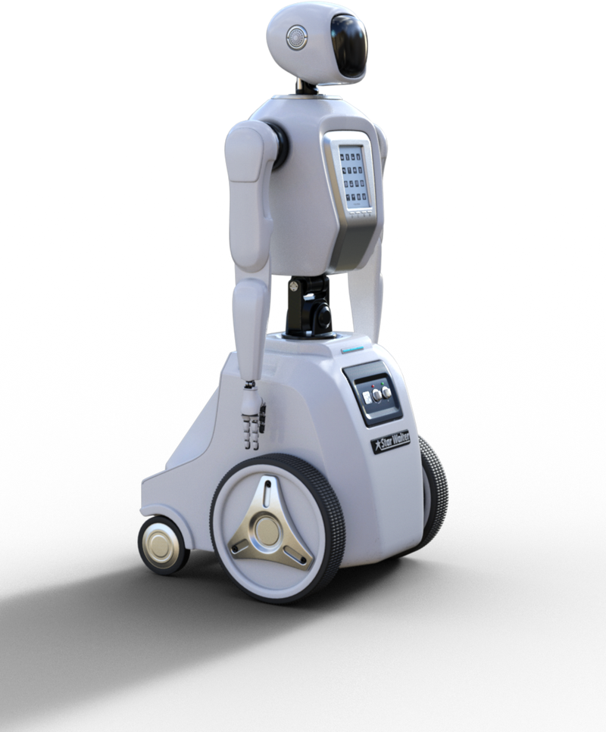

MODE AI
HOME
SERVICE
PROJECT
CONTACT US
TYPES DES DONNES
  Structurées (Résultats de surveys, données financières, ventes)
⟶ Relationnelle (PostgreSQL) ou Entrepôt (BigQuery, Snowflake)
  Non structurées (texte)
⟶ Documentaire (MongoDB, Elasticsearch) ou Vectorielle
  Semi-structurées ( posts réseaux sociaux,... )
⟶ NoSQL (MongoDB) ou PostgreSQL (JSONB)
  Vecteurs (Représentations numériques de textes pour la recherche sémantique)
⟶ Base vectorielle (Pinecone, Weaviate, Qdrant)
  Données internes (Bases clients, ventes, études antérieures)
⟶ Relationnelle sécurisée, avec contrôle d'accès
  Données externes (Statista,...)
⟶ Lac de données + connecteurs API
“ON VA CHOISIR PLUSIEUR BASES DE DONNES.”

Slide 3
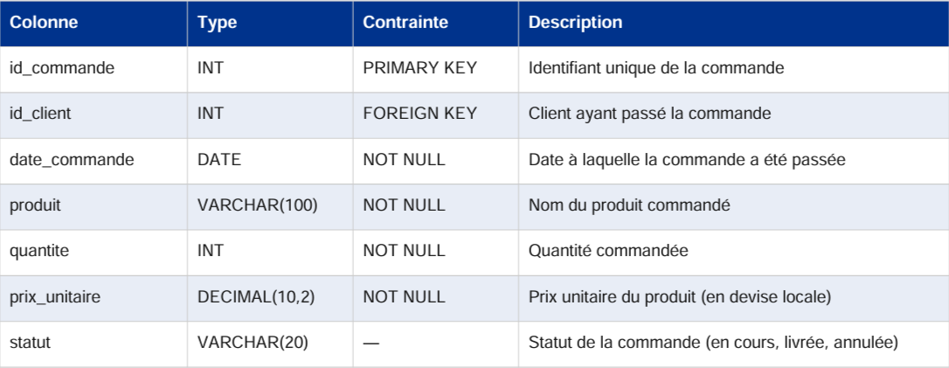
MODE AI
HOME
SERVICE
PROJECT
CONTACT US
Exemple pris dans le secteur du e-commerce : une table « Commande », qui enregistre les commandes passées par des clients.

Slide 4
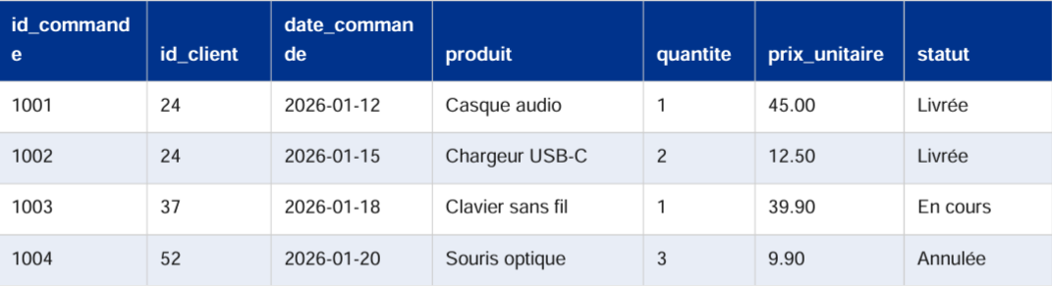
MODE AI
HOME
SERVICE
PROJECT
CONTACT US
EXEMPLE DE DONNÉES (FICTIVES)

Slide 5


MODE AI
HOME
SERVICE
PROJECT
CONTACT US
THANK YOU
FOR YOUR ATTENTIONS

